Slide 1

Föräldramöte
28 augusti 2025

Slide 2
Agenda
Styrelsen informerar
Ledarstaben
Träningstider
Seriespel
PreSeason
Göteborg Cup
USM F18
Övriga frågor

Slide 3
Styrelsen har ordet

Slide 4
Ledarstaben
Emma Sandström – Huvudtränare DJ
Sara Månberg – Assisterade tränare DJ
Rickard Åkerhagen – Huvudtränare Dam
Daniel Sjölund – Assisterande tränare Dam
Jeanette Svensson – Lagledare/EMP ansvarig/Kassör
Pernilla Evermo – Kafeteriaansvarig laget
Liselott Nilsson – Försäljningsansvarig

Slide 5
Träningstider
Måndagar 19:00-21:15 TT-hallen, Dam skickar kallelse
Onsdagar 19:45-21:30 TT-hallen, Dam skickar kallelse
Torsdagar 18:00-19:00 Ribbyhallen, DJ skickar kallelse
Viktigt att dessa besvaras för att träningarna skall kunna planeras på bästa sätt.

Slide 6
Seriespel
F19 Nivå 2
Serien publiceras 1/9
Dam 4 Norra (Tidigare Dam 3)
Serien publiceras 1/9
Dam 4 Södra
Serien publiceras 1/9
Viktigt att klicka i tillgängligheten till matcher Dam 4 Norra!

Slide 7
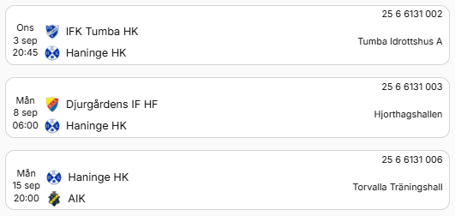
PreSeason F19
3st matcher
OBS!! Denna match kommer att flyttas/tidsändras!

Slide 8
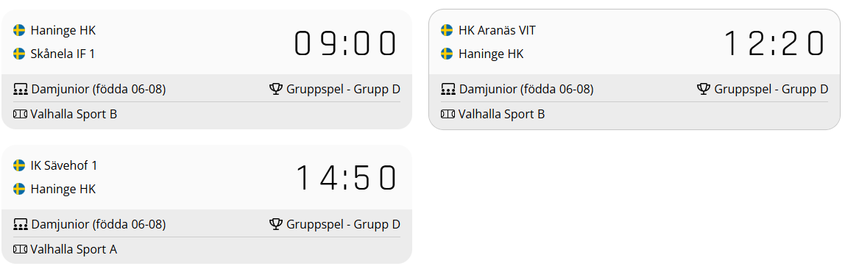
Göteborgs Cupen 5-7/9
Avresa fredag 13:00 från Åbyhallen
Boende på Quality Hotel Waterfront i Göteborg
Hemkomst söndag eftermiddag/kväll beroende på hur det går i slutspelet.

Slide 9
USM F18
Datum
Steg 1 27-28/9 Hemarrangemang
Steg 2 15-16/10
Steg 3 3-4/1
Steg 4 21-22/3
Deltagande åldersklasser
Flickor födda: 2007, 2008, 2009, 2010

Slide 10
USM F18
Spelas i 5 steg
Steg 1: alla lag deltar. Placering 1 och 2 efter steget går direkt till steg 3, övriga spelar steg 2
Steg 2: Detta steg byggs upp för att få rätt antal lag vidare till steg 3. Antalet lag som går vidare från varje grupp kan variera från åldersklass till åldersklass.
Steg 3: Strävan är att 50–75 % av lagen ska spela steg 3 och att det ska vara lika många lag i alla grupper. Ett förbestämt antal lag från varje grupp gå vidare till steg 4.
Steg 4: Strävan är att 20–40 lag ska spela steg 4 och att det ska vara lika många lag i alla grupper. 1–2 lag per grupp, totalt åtta lag, kvalificerar sig till USM:s finalspel.
USM:s finalspel: Åtta lag spelar USM:s finalspel. Dessa delas in i två fyrlagsgrupper där ettorna och tvåorna går till semifinal medan treorna och fyrorna får spela placeringsmatcher.

Slide 11
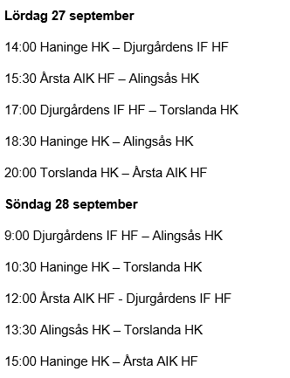
USM F18 Steg 1 Hemarrangemang i Åbyhallen
Totalt 10 matcher skall spelas
Damlaget tillfrågade om att utse Matchens Lirare
Vi skall bemanna:
Matchvärdar 2st/match
Hallvärd 2st/pass
Kafeteria 2st/pass
Grillning hamburgare söndag 2st
Arrangemangsansvarig
Tävlingsansvarig
Speaker
Filmare för Handball play
Nytt för iår: sekretariat bemannas av funktionärer utanför laget.
Lagets funktionärer kommer istället bemanna annat USM Steg hemma för
Klubben, mer info om detta kommer.
Frivilliga?
Mycket som ska göras och viktigt att alla ställer upp och hjälper till!
Bemanningsschema kommer skickas ut inom kort!

Slide 12
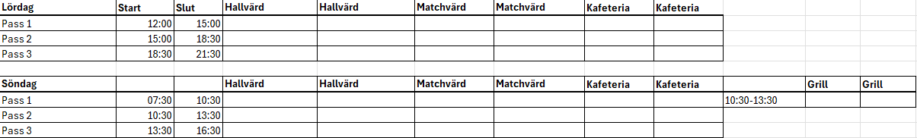
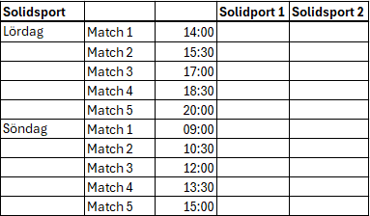
Bemanningsschema
USM-möte med alla lag i klubben som deltar i USM
2/9 kl 18-20 Ribby Klubbrummet
3 representanter/lag
Säkra, kunskapsutbyte, effektivisera, enhetligt, samarbete
DamJunior:
Jeanette
Elise
Vakant – Någon som kan tänka sig att delta?

Slide 13
Övriga frågor

